Slide 1
VÝROČNÁ SPRÁVA ZA ROK 2016
NADÁCIA ANJELSKÉ KRÍDLA

Slide 2
OBSAH
O nadácii ANJELSKÉ KRÍDLA 3
Úlohy nadácie ANJELSKÉ KRÍDLA 4
Plánované činnosti nadácie ANJELSKÉ KRÍDLA 5
pre rok 2017
Detičky, ktorým bude nadácia pomáhať v roku 2017 6,7
Webová stránka a facebook 8
Ciele nadácie na rok 2017 9
Tím NADÁCIE ANJELSKÉ KRÍDLA 10
Finančná časť 11

Slide 3
O NADÁCII ANJELSKÉ KRÍDLA
NADÁCIA ANJELSKÉ KRÍDLA vznikla 22.12.2016
Nič sa v živote nedeje náhodou, ale napriek tomu máme právo rozhodnutia. Zvolili sme si náročnú cestu, ale neskutočne krásnu. My v NADÁCII ANJELSKÉ KRÍDLA cítime poslanie v nezištnej pomoci ľuďom, ktorí to potrebujú najviac.
Sme pripravení našou vytrvalosťou, vnútornou oddanosťou a životným poslaním urobiť tento svet krajším prostredníctvom šírenia lásky a pomoci druhým. Nie všetci máme tú možnosť vychutnávať si dni bez bolesti a trápenia. Počúvajme naše srdcia, odpovedia nám na všetko.
Život je zázrak. Začnime konať ZÁZRAKY.
S LÁSKOU….“ ĽUĎOM „
Ing. Alexandra Majeríková
Zakladateľ a správca

Slide 4
Úlohy nadácie ANJELSKÉ KRÍDLA
poskytovať finančnú pomoc
peňažné prostriedky ľuďom / dospelým aj deťom /,ktorí sú zdravotne postihnutí, prevažne onkologickými ochoreniami, alebo inými závažnými ochoreniami, poskytovať zdravotne postihnutým občanom finančný doplatok na zdravotné alebo kompenzačné pomôcky, v sociálnej oblasti poskytovať finančnú pomoc osamelým matkám v hmotnej núdzi, rodinám v hmotnej núdzi a na štúdium žiakom a študentom, ktorí pochádzajú zo sociálne slabších rodín v hmotnej núdzi, pomoc detským domovom, rodinám s deťmi, kde mama, otec alebo dieťa trpí na rakovinu alebo dieťa trpí na inú zákernú chorobu, prípadne rodinám, kde člen je pripútaný na vozíku, alebo ináč telesne postihnutý a kde táto choroba dostala rodinu do finančnej tiesne. Taktiež rodinám v ťažkej hmotnej núdzi, ktoré sa ocitli v životne ťažkej situácii, taktiež pooperačné a poúrazové stavy detí s trvalými následkami, ktoré vyžadujú nepretržitú opateru jedného z rodičov
poskytovať materiálnu pomoc
vecné dary a pomoc (napr. ošatenie, zdravotné pomôcky, potraviny , pomôcky deťom)
poskytovať poradenstvo v oblasti zdravia a prevencie

Slide 5
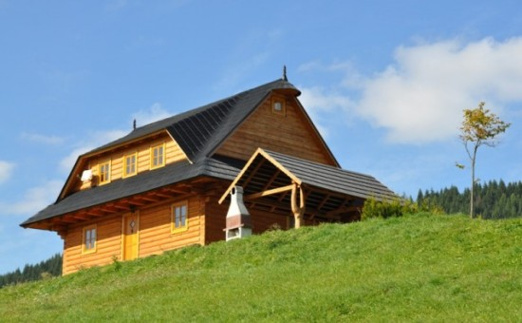
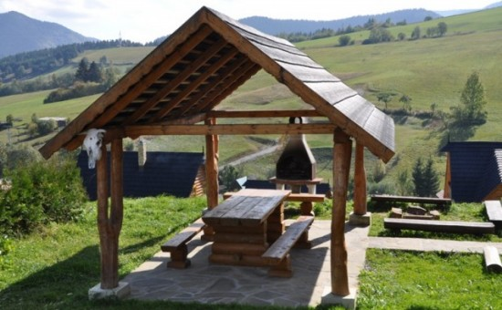
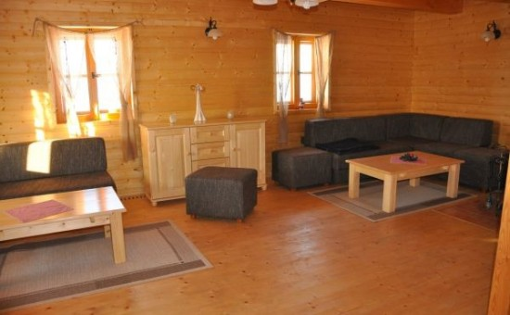
Plánované činnosti nadácie ANJELSKÉ KRÍDLA pre rok 2017
Finančná pomoc je určená na: rehabilitačné pobyty, rehabilitačné pomôcky, zabezpečenie predmetov základných životných potrieb (akými sú drogéria, hygienické potreby, potraviny), základné vybavenie domácnosti (chladnička, práčka), oblečenie pre deti a pod. Materiálna pomoc / oblečenie, jedlo.../
Finančnú pomoc od externých darcov nadácia môže použiť aj na oddychový a rekonvalescenčný pobyt pre ľudí v nádhernom prostredí malej Fatry na Chate pod Zvonicou v Zázrivej.
Čistý horský vzduch pokoj prírody priaznivo ovplyvní psychickú stránku človeka.

Slide 6
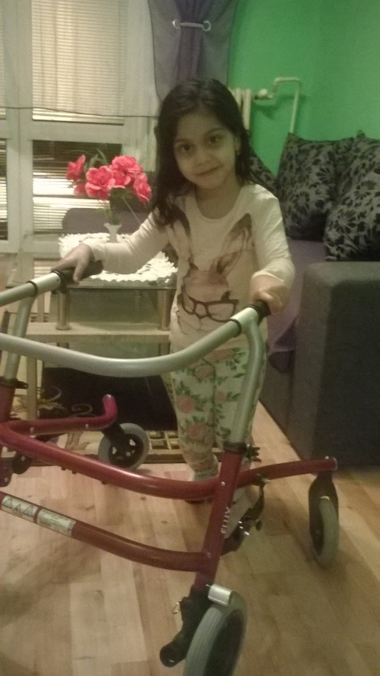
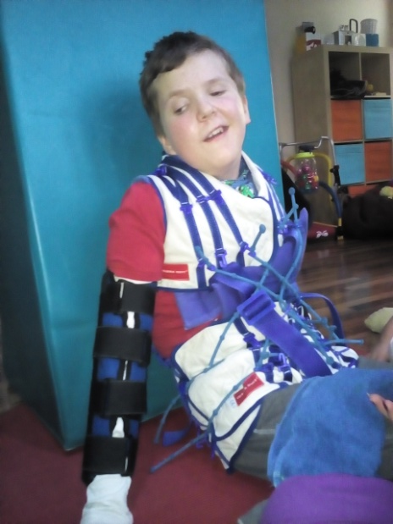
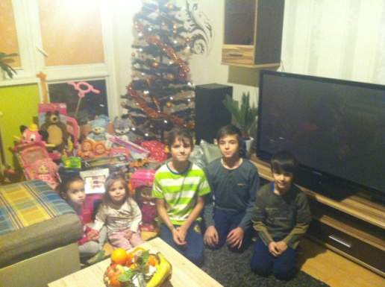
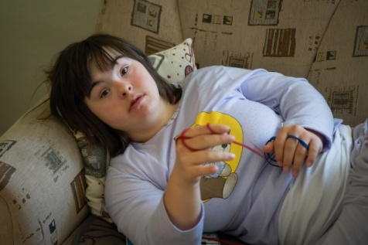
Detičky, ktorým plánuje nadácia pomáhať v roku 2017

Slide 7
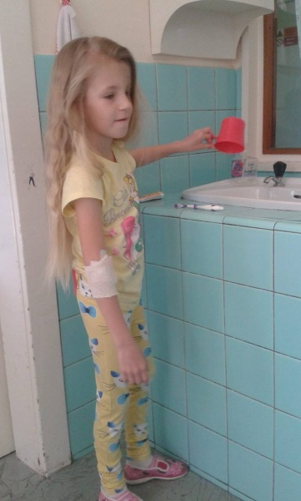
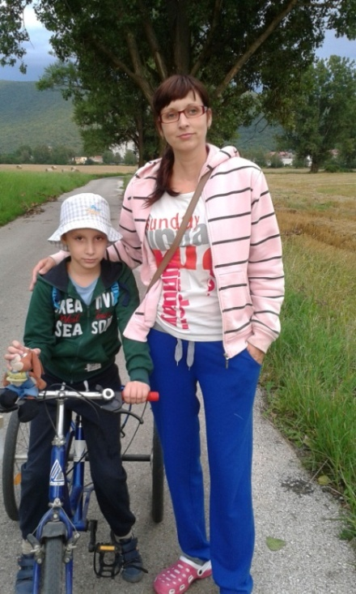
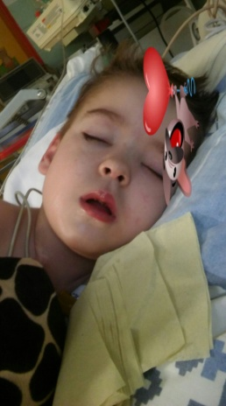
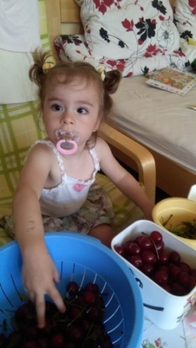
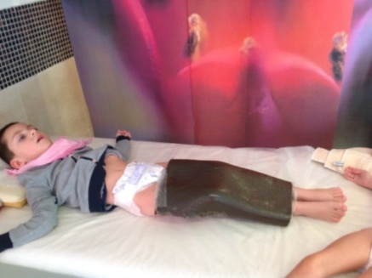
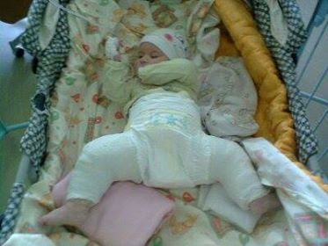
Detičky, ktorým plánuje nadácia pomáhať v roku 2017

Slide 8
Webová stránka a facebook
V decembri 2016 sme pripravili a spustili do prevádzky webovú stránku NADÁCIE ANJELSKÉ KRÍDLA ( www.nadaciaanjelskekridla.sk )
Stránku budeme pravidelne dopĺňať o informácie o aktivitách nadácie, možnosti financovania potrieb chorých ľudí, poradenstvo, ktoré poskytnú naši lekári, výmeny názorov ľudí, pobyty detí v táboroch, informácie o hmotnej pomoci, fotografie aktivít nadácie.
Facebook bude slúžiť na zverejňovanie príbehov so „súhlasom“ ľudí, aktivity nadácie a ostatné jej činnosti.

Slide 9
Ciele nadácie na rok 2017
Keďže nadácia ANJELSKÉ KRÍDLA bola založená 22.1.22016, finančnú a hmotnú pomoc začína vykonávať od 1.1.2017.
Cieľom nadácie je : snažiť sa pochopiť choroby ľudí, rozpustiť bolesť, vyriešiť problémy, nezanechať boj, počúvať srdce, vnímať symboly života, milovať, vyčariť úsmev na tvári, dať lásku a vieru, vnímať Boha a anjelov, zmierniť životné utrpenia a duševné bolesti, dať nádej budúcnosti, zahojiť bôľ, utrieť slzy, pomôcť zabudnúť na strach a neistotu to s láskou na dlani pre ľudí chce dávať " NADÁCIA ANJELSKÉ KRÍDLA "
poskytovať finančnú pomoc ( na lieky, potraviny, rehabilitácie ....)
poskytovať materiálnu pomoc ( plienky, šatstvo....)
vecné dary a pomoc (napr. ošatenie, zdravotné pomôcky, potraviny , pomôcky deťom)
poskytovať poradenstvo v oblasti zdravia a prevencie prostredníctvom našich lekárov v nadácii : Mudr. Oto Vincze a MUDr. Michal Žáček

Slide 10
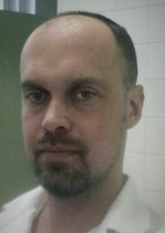
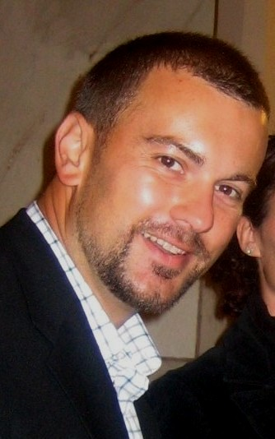
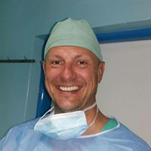
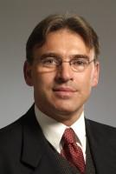
Tím NADÁCIE ANJELSKÉ KRÍDLA
Zakladateľ a správca : Ing. Alexandra Majeríková
Správna rada : Ing. Slavomír Mlich , Boris Rizman, MUDr. Michal Žáček
Revízor: Bc. Luboš Majerík
Dobrovoľníci : MUDr. Oto Vincze, Simona Pekárová

Slide 11
Finančná časť
FINANČNÚ ČINNOSŤ
ZAČNE NADÁCIA ANJELSKÉ KRÍDLA VYKONÁVAŤ OD 1.1.2017, PRETO NEBUDE ZA ROK 2016 ODOVZDANÉ ANI DAŇOVÉ PRIZNANIE ANI ÚČTOVNÁ ZÁVIERKA.

Slide 12
Súvaha (Úč NUJ 1 - 01)
IČO
5 | 0 | 6 | 2 | 2 | 5 | 1 | 0
/ SID
Strana aktív |  | č.r. | Bežné účtovné obdobie |  |  | Bezprostredne predchádzajúce účtovné obdobie
 |  |  | Brutto | Korekcia | Netto | Netto
a |  | b | 1 | 2 | 3 | 4
A. | Neobežný majetok spolu r. 002 + r. 009 + r. 021 | 001
1. | Dlhodobý nehmotný majetok r. 003 až 008 | 002
 | Nehmotné výsledky z vývojovej a obdobnej činnosti 012 - (072 + 091 AÚ) | 003
 | Softvér 013 - (073 + 091 AÚ) | 004
 | Oceniteľné práva 014 - (074 + 091 AÚ) | 005
 | Ostatný dlhodobý nehmotný majetok (018 + 019) - (078 + 079 + 091 AÚ) | 006
 | Obstaranie dlhodobého nehmotného majetku (041 - 093) | 007
 | Poskytnuté preddavky na dlhodobý nehmotný majetok (051 - 095 AÚ) | 008
2. | Dlhodobý hmotný majetok r. 010 až r. 020 | 009
 | Pozemky (031) | 010 |  | x
 | Umelecké diela a zbierky (032) | 011 |  | x
 | Stavby 021 - (081 - 092 AÚ) | 012
 | Samostatné hnuteľné veci a súbory hnuteľných vecí 022 - (082 + 092 AÚ) | 013
 | Dopravné prostriedky 023 - (083 + 092 AÚ) | 014
 | Pestovateľské celky trvalých porastov 025 - (085 + 092 AÚ) | 015
 | Základné stádo a ťažné zvieratá 026 - (086 + 092 AÚ) | 016
 | Drobný dlhodobý hmotný majetok 028 - (088 + 092 AÚ) | 017
 | Ostatný dlhodobý hmotný majetok 029 - (089 + 092 AÚ) | 018
 | Obstaranie dlhodobého hmotného majetku (042 - 094) | 019
 | Poskytnuté preddavky na dlhodobý hmotný majetok (052 - 095 AÚ) | 020
3. | Dlhodobý finančný majetok r. 022 až r. 028 | 021
 | Podielové cenné papiere a podiely v obchodných spoločnostiach v ovládanej osobe (061-096 AÚ) | 022
 | Podielové cenné papiere a podiely v obchodných spoločnostiach s podstatným vplyvom (062-096 AÚ) | 023
 | Dlhové cenné papiere držané do splatnosti (065 - 096 AÚ) | 024
 | Pôžičky podnikom v skupine a ostatné pôžičky (066 + 067) - 096 AÚ | 025
 | Ostatný dlhodobý finančný majetok (069 - 096 AÚ) | 026
 | Obstaranie dlhodobého finančného majetku (043 - 096 AÚ) | 027
 | Poskytnuté preddavky na dlhodobý finančný majetok (053 - 096 AÚ) | 028

Slide 13
Súvaha (Úč NUJ 1 - 01) |  | IČO / SID
Strana aktív |  |  | č.r. | Bežné účtovné obdobie |  |  | Bezprostredne predchádzajúce účtovné obdobie
 |  |  |  | Brutto | Korekcia | Netto | Netto
a |  |  | b | 1 | 2 | 3 | 4
B. | Obežný majetok spolu r. 030 + r. 037 + r. 042 + r. 051 |  | 029 | 7 000,00 |  | 7 000,00
1. | Zásoby r. 031 až r. 036 |  | 030
 | Materiál (112+119) - 191 |  | 031
 | Nedokončená výroba a polotovary vlastnej výroby (121+122) - (192 + 193) |  | 032
 | Výrobky (123 - 194) |  | 033
 | Zvieratá (124 - 195) |  | 034
 | Tovar (132+139) - 196 |  | 035
 | Poskytnuté prevádzkové preddavky na zásoby (314 AÚ - 391 AÚ) |  | 036
2. | Dlhodobé pohľadávky r. 038 až r. 041 |  | 037
 | Pohľadávky z obchodného styku (311 AÚ až 314 AÚ) - 391 AÚ |  | 038
 | Ostatné pohľadávky (315 AÚ - 391 AÚ) |  | 039
 | Pohľadávky voči účastníkom združení (358 AÚ - 391 AÚ) |  | 040
 | Iné pohľadávky (335 AÚ + 373 AÚ + 375 AÚ + 378 AÚ) - (391 AÚ) |  | 041
3. | Krátkodobé pohľadávky r. 043 až r. 050 |  | 042
 | Pohľadávky z obchodného styku ((311 AÚ až 314 AÚ) - 391 AÚ) |  | 043
 | Ostatné pohľadávky (315 AÚ - 391 AÚ) |  | 044
 | Zúčtovanie so Sociálnou poisťovňou a zdravotnými poisťovňami (336) |  | 045 |  | x
 | Daňové pohľadávky (341 až 345) |  | 046 |  | x
 | Pohľadávky z dôvodu finančných vzťahov k štátnemu rozpočtu a rozpočtom územnej samosprávy (346 + 348) |  | 047 |  | x
 | Pohľadávky voči účastníkom združení (358 AÚ - 391 AÚ) |  | 048
 | Spojovací účet pri združení (396 - 391 AÚ) |  | 049
 | Iné pohľadávky (335 AÚ + 373 AÚ + 375 AÚ + 378 AÚ) - 391 AÚ |  | 050
4. | Finančné účty r. 052 až r. 056 |  | 051 | 7 000,00 |  | 7 000,00
 | Pokladnica (211 + 213) |  | 052 | 7 000,00 | x | 7 000,00
 | Bankové účty (221 AÚ + 261) |  | 053 |  | x
 | Bankové účty s dobou viazanosti dlhšou ako jeden rok (221 AÚ) |  | 054 |  | x
 | Krátkodobý finančný majetok (251 + 253 + 255 + 256 + 257) - 291 AÚ |  | 055
 | Obstaranie krátkodobého finančného majetku (259 - 291 AÚ) |  | 056
C. | Časové rozlíšenie spolu r. 058 až r. 059 |  | 057
1. | Náklady budúcich období (381) |  | 058
 | Príjmy budúcich období (385) |  | 059
Majetok spolu r. 001 + r. 029 + r. 057 |  |  | 060 | 7 000,00 |  | 7 000,00
5 | 0 | 6 | 2 | 2 | 5 | 1 | 0

Slide 14
Súvaha (Úč NUJ 1 - 01) |  | IČO / SID
Strana pasív |  |  | č.r. | Bežné účtovné obdobie | Bezprostredne predchádzajúce účtovné obdobie
a |  |  | b | 5 | 6
A. | Vlastné zdroje krytia majetku spolu r. 062 + r. 068 + r. 072 + r. 073 |  | 061 | 7 000,00
1. | Imanie a peňažné fondy r. 063 až r. 067 |  | 062 | 7 000,00
 | Základné imanie (411) |  | 063 | 7 000,00
 | Peňažné fondy tvorené podľa osobitného predpisu (412) |  | 064
 | Fond reprodukcie (413) |  | 065
 | Oceňovacie rozdiely z precenenia majetku a záväzkov (414) |  | 066
 | Oceňovacie rozdiely z precenenia kapitálových účastín (415) |  | 067
2. | Fondy tvorené zo zisku r. 069 až r. 071 |  | 068
 | Rezervný fond (421) |  | 069
 | Fondy tvorené zo zisku (423) |  | 070
 | Ostatné fondy (427) |  | 071
3. | Nevysporiadaný výsledok hospodárenia minulých rokov (+;- 428) |  | 072
4. | Výsledok hospodárenia za účtovné obdobie r.060 - (r.062 + r.068 + r.072 + r.074 + r.101) |  | 073
B. | Cudzie zdroje spolu r. 075 + r.079 + r. 087 + r. 097 |  | 074
1. | Rezervy r. 076 až r. 078 |  | 075
 | Rezervy zákonné (451 AÚ) |  | 076
 | Ostatné rezervy (459 AÚ) |  | 077
 | Krátkodobé rezervy (323 + 451 AÚ + 459 AÚ) |  | 078
2. | Dlhodobé záväzky r. 080 až r. 086 |  | 079
 | Záväzky zo sociálneho fondu (472) |  | 080
 | Vydané dlhopisy (473) |  | 081
 | Záväzky z nájmu (474 AÚ) |  | 082
 | Dlhodobé prijaté preddavky (475) |  | 083
 | Dlhodobé nevyfakturované dodávky (476) |  | 084
 | Dlhodobé zmenky na úhradu (478) |  | 085
 | Ostatné dlhodobé záväzky (373 AÚ + 479 AÚ) |  | 086
3. | Krátkodobé záväzky r. 088 až r. 096 |  | 087
 | Záväzky z obchodného styku (321 až 326) okrem 323 |  | 088
 | Záväzky voči zamestnancom (331+333) |  | 089
 | Zúčtovanie so Sociálnou poisťovňou a zdravotnými poisťovňami (336) |  | 090
 | Daňové záväzky (341 až 345) |  | 091
 | Záväzky z dôvodu finančných vzťahov k štátnemu rozpočtu a rozpočtom územnej samosprávy (346 + 348) |  | 092
 | Záväzky z upísaných nesplatených cenných papierov a vkladov (367) |  | 093
 | Záväzky voči účastníkom združení (368) |  | 094
 | Spojovací účet pri združení (396) |  | 095
 | Ostatné záväzky (379 + 373 AÚ + 474 AÚ + 479 AÚ) |  | 096
4. | Bankové výpomoci a pôžičky r. 098 až r. 100 |  | 097
 | Dlhodobé bankové úvery (461 AÚ) |  | 098
 | Bežné bankové úvery (231 + 232 + 461 AÚ) |  | 099
 | Prijaté krátkodobé finančné výpomoci (241 + 249) |  | 100
C. | Časové rozlíšenie spolu r. 102 až r. 103 |  | 101
 | Výdavky budúcich období (383) |  | 102
 | Výnosy budúcich období (384) |  | 103
Vlastné zdroje a cudzie zdroje spolu r. 061 + r. 074 + r. 101 |  |  | 104 | 7 000,00
5 | 0 | 6 | 2 | 2 | 5 | 1 | 0

Slide 15
Výkaz ziskov a strát (Úč NUJ 2 - 01) |  | IČO / SID
Číslo účtu | Náklady |  | Číslo riadku | Činnosť |  |  | Bezprostredne predchádzajúce Účtovné obdobie
 |  |  |  | Hlavná nezdaňovaná | Zdaňovaná | Spolu
a | b |  | c | 1 | 2 | 3 | 4
501 | Spotreba materiálu |  | 01
502 | Spotreba energie |  | 02
504 | Predaný tovar |  | 03
511 | Opravy a udržiavanie |  | 04
512 | Cestovné |  | 05
513 | Náklady na reprezentáciu |  | 06
518 | Ostatné služby |  | 07
521 | Mzdové náklady |  | 08
524 | Zákonné sociálne poistenie a zdravotné poistenie |  | 09
525 | Ostatné sociálne poistenie |  | 010
527 | Zákonné sociálne náklady |  | 011
528 | Ostatné sociálne náklady |  | 012
531 | Daň z motorových vozidiel |  | 013
532 | Daň z nehnuteľností |  | 014
538 | Ostatné dane a poplatky |  | 015
541 | Zmluvné pokuty a penále |  | 016
542 | Ostatné pokuty a penále |  | 017
543 | Odpísanie pohľadávky |  | 018
544 | Úroky |  | 019
545 | Kurzové straty |  | 020
546 | Dary |  | 021
547 | Osobitné náklady |  | 022
548 | Manká a škody |  | 023
549 | Iné ostatné náklady |  | 024
551 | Odpisy dlhodobého nehmotného majetku a dlhodobého hmotného majetku |  | 025
552 | Zostatková cena predaného dlhodobého nehmotného majetku a dlhodobého hmotného majetku |  | 026
553 | Predané cenné papiere |  | 027
554 | Predaný materiál |  | 028
555 | Náklady na krátkodobý finančný majetok |  | 029
556 | Tvorba fondov |  | 030
557 | Náklady na precenenie cenných papierov |  | 031
558 | Tvorba a zúčtovanie opravných položiek |  | 032
561 | Poskytnuté príspevky organizačným zložkám |  | 033
562 | Poskytnuté príspevky iným účtovným jednotkám |  | 034
563 | Poskytnuté príspevky fyzickým osobám |  | 035
565 | Poskytnuté príspevky z podielu zaplatenej dane |  | 036
567 | Poskytnuté príspevky z verejnej zbierky |  | 037
Účtová trieda 5 spolu r. 01 až r. 37 |  |  | 038
5 | 0 | 6 | 2 | 2 | 5 | 1 | 0

Slide 16
Výkaz ziskov a strát (Úč NUJ 2 - 01) |  | IČO / SID
Číslo účtu | Výnosy |  | Číslo riadku | Činnosť |  |  | Bezprostredne predchádzajúce Účtovné obdobie
 |  |  |  | Hlavná nezdaňovaná | Zdaňovaná | Spolu
a | b |  | c | 1 | 2 | 3 | 4
601 | Tržby za vlastné výrobky |  | 039
602 | Tržby z predaja služieb |  | 040
604 | Tržby za predaný tovar |  | 041
611 | Zmena stavu zásob nedokončenej výroby |  | 042
612 | Zmena stavu zásob polotovarov |  | 043
613 | Zmena stavu zásob výrobkov |  | 044
614 | Zmena stavu zásob zvierat |  | 045
621 | Aktivácia materiálu a tovaru |  | 046
622 | Aktivácia vnútroorganizačných služieb |  | 047
623 | Aktivácia dlhodobého nehmotného majetku |  | 048
624 | Aktivácia dlhodobého hmotného majetku |  | 049
641 | Zmluvné pokuty a penále |  | 050
642 | Ostatné pokuty a penále |  | 051
643 | Platby za odpísané pohľadávky |  | 052
644 | Úroky |  | 053
645 | Kurzové zisky |  | 054
646 | Prijaté dary |  | 055
647 | Osobitné výnosy |  | 056
648 | Zákonné poplatky |  | 057
649 | Iné ostatné výnosy |  | 058
651 | Tržby z predaja dlhodobého nehmotného majetku a dlhodobého hmotného majetku |  | 059
652 | Výnosy z dlhodobého finančného majetku |  | 060
653 | Tržby z predaja cenných papierov a podielov |  | 061
654 | Tržby z predaja materiálu |  | 062
655 | Výnosy z krátkodobého finančného majetku |  | 063
656 | Výnosy z použitia fondu |  | 064
657 | Výnosy z precenenia cenných papierov |  | 065
658 | Výnosy z nájmu majetku |  | 066
661 | Prijaté príspevky od organizačných zložiek |  | 067
662 | Prijaté príspevky od iných organizácií |  | 068
663 | Prijaté príspevky od fyzických osôb |  | 069
664 | Prijaté členské príspevky |  | 070
665 | Príspevky z podielu zaplatenej dane |  | 071
667 | Prijaté príspevky z verejných zbierok |  | 072
691 | Dotácie |  | 073
Účtová trieda 6 spolu r. 39 až r. 73 |  |  | 074
Výsledok hospodárenia pred zdanením r. 74 - r. 38 |  |  | 075
591 | Daň z príjmov |  | 076
595 | Dodatočné odvody dane z príjmov |  | 077
Výsledok hospodárenia po zdanení (r. 75 - (r.76 + r.77)) (+/-) |  |  | 078
5 | 0 | 6 | 2 | 2 | 5 | 1 | 0

Slide 18
5 | 0 | 6 | 2 | 2 | 5 | 1 | 0
Poznámky (Úč NUJ 3 – 01) IČO /SID
Čl. I
Všeobecné údaje
Nadácia Anjelské krídla, so sídlom Slovenských Dobrovoľníkov 135/30, 010 03 Žilina, bola založená zápisom na Ministerstve vnútra Slovenskej republiky dňa 22.12.2016 pod číslom 203/Na-2002/1152, IČO : 50622510. Zakladatel – právnická osoba:BAXEL, s.r.o., Slovenských Dobrovoľníkov 135/30, 010 03 Žilina, IČO: 48108090.
Orgánmi nadácie : správna rada, revízor, správca . Správcom nadácie je zakladateľom určený: Ing. Alexandra Majeríková, oprávnená konať v mene nadácie.
Nadácia je založená výlučne na podporu verejnoprospešného účelu. Nadácia bude podporovať rozvoj a ochranu duchovných hodnôt , rozvoj a ochranu kultúrnych hodnôt, realizácia a ochrana ľudských práv alebo iných humanitných cieľov, ochrana a tvorba životného prostredia, ochrana zdravia a vytváranie podmienok pre zabezpečenie predpokladov riadnej ochrany zdravia, ochrana práv detí a mládeže, rozvoj vedy a umenia, rozvoj a podpora vzdelania, rozvoj a podpora telovýchovy, prevencia pred drogovou závislosťou, plnenie individuálnej určenej humanitnej pomoci pre jednotlivca alebo skupinu osôb, podpora a pomoc osobám so zdravotným postihnutím, alebo v hmotnej núdzi a to vrátane pomoci ich rodinným príslušníkom. Účtovná jednotka nebude vykonávať zdaňovanú podnikateľskú činnosť.
Priemerný prepočítaný počet zamestnancov, a z toho počet vedúcich zamestnancov účtovnej jednotky za účtovné obdobie, za ktoré sa zostavuje účtovná závierka (ďalej len „bežné účtovné obdobie“) a za bezprostredne predchádzajúce účtovné obdobie. Počet dobrovoľníkov vyslaných účtovnou jednotkou a počet dobrovoľníkov, ktorí vykonávali dobrovoľnícku činnosť pre účtovnú jednotku počas bežného účtovného obdobia a bezprostredne predchádzajúceho účtovného obdobia.
Informácia o organizáciách v zriaďovateľskej pôsobnosti účtovnej jednotky.
Údaje podľa odseku 4 a čl. III a IV sa uvádzajú v textovej podobe a tabuľkovej podobe.
Čl. II
Informácie o účtovných zásadách a účtovných metódach
Účtovná závierka je zostavená za splnenia predpokladu, že účtovná jednotka bude nepretržite pokračovať vo svojej činnosti.
Zmeny účtovných zásad a zmeny účtovných metód s uvedením dôvodu týchto zmien a vyčíslením ich vplyvu na finančnú hodnotu majetku, záväzkov, základného imania a výsledku hospodárenia účtovnej jednotky.
Spôsob oceňovania jednotlivých položiek majetku a záväzkov v členení na
dlhodobý nehmotný majetok obstaraný kúpou,
dlhodobý nehmotný majetok obstaraný vlastnou činnosťou,
dlhodobý nehmotný majetok obstaraný iným spôsobom,
dlhodobý hmotný majetok obstaraný kúpou,
dlhodobý hmotný majetok obstaraný vlastnou činnosťou,
dlhodobý hmotný majetok obstaraný iným spôsobom,
dlhodobý finančný majetok,
zásoby obstarané kúpou,
zásoby vytvorené vlastnou činnosťou,
zásoby obstarané iným spôsobom,
pohľadávky,
krátkodobý finančný majetok – menovitou hodnotou (pokladnica, bankový účet)
Strana 7

Slide 19
časové rozlíšenie na strane aktív,
záväzky vrátane rezerv, dlhopisov, pôžičiek a úverov – sú oceňované menovitou hodnotu pri ich vzniku
časové rozlíšenie na strane pasív,
deriváty,
r) majetok a záväzky zabezpečené derivátmi.
Spôsob zostavenia odpisového plánu pre jednotlivé druhy dlhodobého hmotného majetku a dlhodobého nehmotného majetku, pričom sa uvádza doba odpisovania, použité sadzby odpisov a odpisové metódy pri určení odpisov.
Zásady pre zohľadnenie zníženia hodnoty majetku. Uvádza sa, či účtovná jednotka uplatňuje opravné položky a rezervy.
Čl. III
Informácie, ktoré dopĺňajú a vysvetľujú údaje v súvahe
(1) Údaje o dlhodobom nehmotnom majetku a dlhodobom hmotnom majetku za bežné účtovné obdobie, a to
prehľad o dlhodobom majetku podľa položiek tohto majetku v členení podľa položiek súvahy; uvádza sa stav dlhodobého majetku v prvotnom ocenení na začiatku bežného účtovného obdobia, prírastky, úbytky a presuny tohto majetku a zostatok na konci bežného účtovného obdobia,
prehľad oprávok a opravných položiek k dlhodobému majetku podľa jednotlivých položiek tohto majetku v členení podľa položiek súvahy; uvádza sa stav oprávok a opravných položiek k dlhodobému majetku na začiatku bežného účtovného obdobia, ich prírastky a úbytky počas bežného účtovného obdobia a zostatok na konci bežného účtovného obdobia,
prehľad o zostatkových cenách dlhodobého majetku na začiatku bežného účtovného obdobia a na konci bežného účtovného obdobia.
Prehľad dlhodobého majetku, na ktorý je zriadené záložné právo a dlhodobého majetku, pri ktorom má účtovná jednotka obmedzené právo s ním nakladať.
Údaje o spôsobe a výške poistenia dlhodobého nehmotného majetku a dlhodobého hmotného majetku.
Údaje o štruktúre dlhodobého finančného majetku za bežné účtovné obdobie a jeho umiestnenie v členení podľa položiek súvahy a o zmenách, ktoré sa uskutočnili v priebehu bežného účtovného obdobia v jednotlivých položkách dlhodobého finančného majetku.
Informácia o výške tvorby, zníženia a zúčtovania opravných položiek k dlhodobému finančnému majetku a opis dôvodu ich tvorby, zníženia a zúčtovania.
Prehľad o významných položkách krátkodobého finančného majetku a o ocenení krátkodobého finančného majetku reálnou hodnotou ku dňu, ku ktorému sa zostavuje účtovná závierka, pričom sa uvádza vplyv takéhoto ocenenia na výsledok hospodárenia účtovnej jednotky.
Finančný majetok : Pokladnica – 7000,00 Eur Bankový účet – 0,00 Eur
Prehľad opravných položiek k zásobám, pričom sa uvádza ich stav na začiatku bežného účtovného obdobia, tvorba, zníženie alebo zúčtovanie opravných položiek počas bežného účtovného obdobia a stav na konci bežného účtovného obdobia, ako aj dôvod tvorby, zníženia alebo zúčtovania opravných položiek k zásobám.
Opis významných pohľadávok v nadväznosti na položky súvahy a v členení na pohľadávky za hlavnú nezdaňovanú činnosť, zdaňovanú činnosť a podnikateľskú činnosť.
Prehľad opravných položiek k pohľadávkam, pričom sa uvádza ich stav na začiatku bežného účtovného obdobia, tvorba, zníženie alebo zúčtovanie opravných položiek počas bežného účtovného obdobia a stav na konci bežného účtovného obdobia, ako aj dôvod tvorby, zníženia alebo zúčtovania opravných položiek k pohľadávkam.
Prehľad pohľadávok do lehoty splatnosti a po lehote splatnosti.
Prehľad významných položiek časového rozlíšenia nákladov budúcich období a príjmov budúcich období.
Strana 8

Slide 20
(12) Opis a výška zmien vlastných zdrojov krytia neobežného majetku a obežného majetku podľa položiek súvahy za bežné účtovné obdobie, a to
opis základného imania, nadačného imania v nadáciách, výška vkladov zakladateľov alebo zriaďovateľov, prioritný majetok v neziskových organizáciách poskytujúcich všeobecne prospešné služby, prevody zdrojov z fondov účtovnej jednotky a podobne; za jednotlivé položky sa uvádza stav na začiatku bežného účtovného obdobia, jednotlivé prírastky, úbytky, presuny a zostatok na konci bežného účtovného obdobia,
opis jednotlivých druhov fondov, ktoré tvorí účtovná jednotka, stav na začiatku bežného účtovného obdobia, prírastky, úbytky, presuny a zostatok na konci bežného účtovného obdobia.
Informácia o rozdelení účtovného zisku alebo vysporiadaní účtovnej straty vykázanej v minulých účtovných obdobiach.
Výsledok hospodárenia za rok 2016 – 0,00.
Opis a výška cudzích zdrojov, a to
a)údaje o jednotlivých druhoch rezerv, ktoré tvorí účtovná jednotka; uvádza sa stav rezerv na začiatku bežného účtovného obdobia, ich tvorba, zníženie, použitie alebo zrušenie počas bežného účtovného obdobia a zostatok rezervy na konci bežného účtovného obdobia, pričom sa uvedie predpokladaný rok použitia rezervy,
Účtovná jednotka tvorila k 31.12.2016 rezervu /krátkodobú/ na účtovnú závierku vo výške 0,- Eur
b)údaje o významných položkách na účtoch 325 - Ostatné záväzky a 379 – Iné záväzky; uvádza sa začiatočný stav, prírastky, úbytky a konečný zostatok podľa jednotlivých druhov záväzkov,
c)prehľad o výške záväzkov do lehoty splatnosti a po lehote splatnosti,
prehľad o výške záväzkov podľa zostatkovej doby splatnosti v členení podľa položiek súvahy
prehľad o záväzkoch zo sociálneho fondu; uvádza sa začiatočný stav, tvorba a čerpanie sociálneho fondu počas účtovného obdobia a zostatok na konci účtovného obdobia,
prehľad o bankových úveroch, pôžičkách a návratných finančných výpomociach s uvedením meny, v ktorej boli poskytnuté, druhu, hodnoty v cudzej mene a hodnoty v eurách ku dňu, ku ktorému sa zostavuje účtovná závierka, výšky úroku, splatnosti a formy zabezpečenia,
prehľad o významných položkách časového rozlíšenia výdavkov budúcich období.
(15) Prehľad o významných položkách výnosov budúcich období v členení najmä na
zostatkovú hodnotu bezodplatne nadobudnutého dlhodobého majetku,
zostatkovú hodnotu dlhodobého majetku obstaraného z dotácie,
zostatok nepoužitej dotácie alebo grantu,
zostatok nepoužitej časti podielu zaplatenej dane,
zostatkovú hodnotu dlhodobého majetku obstaraného z podielu zaplatenej dane.
(16) Údaje o majetku prenajatom formou finančného prenájmu, a to
celková suma dohodnutých platieb ku dňu, ku ktorému sa zostavuje účtovná závierka, v členení na istinu a finančný náklad,
suma istiny a finančného nákladu podľa doby splatnosti
do jedného roka vrátane,
od jedného roka do piatich rokov vrátane,
viac ako päť rokov.
Strana 9

Slide 21
Čl. IV
Informácie, ktoré dopĺňajú a vysvetľujú údaje vo výkaze ziskov a strát
Prehľad tržieb za vlastné výkony a tovar s uvedením ich opisu a vyčíslením hodnoty tržieb podľa jednotlivých hlavných druhov výrobkov, služieb hlavnej činnosti a podnikateľskej činnosti účtovnej jednotky.
Opis a vyčíslenie hodnoty významných položiek prijatých darov, osobitných výnosov, zákonných poplatkov a iných ostatných výnosov.
Výnosy – 0,00 Eur
Prehľad dotácií a grantov, ktoré účtovná jednotka prijala v priebehu bežného účtovného obdobia.
Opis a suma významných položiek finančných výnosov; uvádza sa aj celková suma kurzových ziskov, pričom osobitne sa uvádza hodnota kurzových ziskov účtovaná ku dňu, ku ktorému sa zostavuje účtovná závierka.
Finančné výnosy ..... 0,00 Eur
Opis a vyčíslenie hodnoty významných položiek nákladov, nákladov na ostatné služby, osobitných nákladov a iných ostatných nákladov.
Náklady – na služby – 0,00 Eur Náklady – 0,00 Eur
Prehľad o účele a výške použitia podielu zaplatenej dane za bežné účtovné obdobie.
Opis a suma významných položiek finančných nákladov; uvádza sa aj celková suma kurzových strát, pričom osobitne sa uvádza hodnota kurzových strát účtovaná ku dňu, ku ktorému sa zostavuje účtovná závierka.
V účtovnej jednotke, ktorá má povinnosť overenia účtovnej závierky audítorom, sa uvedie vymedzenie a suma nákladov za účtovné obdobie v členení na náklady za
overenie účtovnej závierky,
uisťovacie audítorské služby okrem overenia účtovnej závierky,
súvisiace audítorské služby,
daňové poradenstvo,
ostatné neaudítorské služby.
Čl. V
Opis údajov na podsúvahových účtoch
Významné položky prenajatého majetku, majetku prijatého do úschovy, odpísané pohľadávky a prípadné ďalšie položky.
Čl. VI
Ďalšie informácie
Opis a hodnota iných aktív, ktorými sa rozumie možný majetok, ktorý vznikol v dôsledku minulých udalostí a ktorého existencia alebo vlastníctvo závisí od toho, či nastane alebo nenastane jedna alebo viac neistých udalostí v budúcnosti, ktorých vznik nezávisí od účtovnej jednotky; týmito inými aktívami sú napríklad práva zo servisných zmlúv, poistných zmlúv, koncesionárskych zmlúv, licenčných zmlúv, práva z investovania prostriedkov získaných oslobodením od dane z príjmov.
Opis a hodnota iných pasív vyplývajúcich zo súdnych rozhodnutí, z poskytnutých záruk, zo všeobecne záväzných právnych predpisov, z ručenia podľa jednotlivých druhov ručenia; takýmito inými pasívami sú:
možná povinnosť, ktorá vznikla ako dôsledok minulej udalosti a ktorej existencia závisí od toho, či nastane alebo nenastane jedna alebo viac neistých udalostí v budúcnosti, ktorých vznik nezávisí od účtovnej jednotky, alebo
povinnosť, ktorá vznikla ako dôsledok minulej udalosti, ale ktorá sa nevykazuje v súvahe, pretože nie je pravdepodobné, že na splnenie tejto povinnosti bude potrebný úbytok ekonomických úžitkov, alebo výška tejto povinnosti sa nedá spoľahlivo oceniť.
(3) Opis významných položiek ostatných finančných povinností, ktoré sa nesledujú v účtovníctve a neuvádzajú sa v súvahe; pri každej položke sa uvádza jej opis, výška a údaj, či sa týka spriaznených osôb, a to
Strana 10

Slide 22
povinnosť z devízových termínovaných obchodov a iných finančných derivátov,
povinnosť z opčných obchodov,
zákonná povinnosť alebo zmluvná povinnosť odobrať určité produkty alebo služby, napríklad z dodávateľských alebo odberateľských zmlúv,
povinnosť z leasingových, nájomných, servisných, poistných, koncesionárskych, licenčných zmlúv a podobných zmlúv,
iné povinnosti.
Prehľad nehnuteľných kultúrnych pamiatok, ktoré sú v správe alebo vo vlastníctve účtovnej jednotky.
Informácie o významných skutočnostiach, ktoré nastali medzi dňom, ku ktorému sa zostavuje účtovná závierka a dňom jej zostavenia.
Vzorová tabuľka k čl. I ods. 4 o počte zamestnancov a dobrovoľníkov
 | Bežné účtovné obdobie | Bezprostredne predchádzajúce účtovné obdobie
Priemerný prepočítaný počet zamestnancov
z toho počet vedúcich zamestnancov
Počet dobrovoľníkov vyslaných účtovnou jednotkou
Počet dobrovoľníkov, ktorí vykonávali dobrovoľnícku činnosť pre účtovnú jednotku počas účtovného obdobia
Strana 11

Slide 23
Vzorová tabuľka k čl. III ods. 1 o stave a pohybe dlhodobého nehmotného majetku a dlhodobého hmotného majetku Tabuľka č. 1
 | Nehmotné výsledky z vývojovej a obdobnej činnosti | Softvér | Oceniteľné práva | Ostatný dlhodobý nehmotný majetok | Obstaranie dlhodobého nehmotného majetku | Poskytnuté preddavky na dlhodobý nehmotný majetok | Spolu
Prvotné ocenenie - stav na začiatku bežného účtovného obdobia
prírastky
úbytky
presuny
Stav na konci bežného účtovného obdobia
Oprávky – stav na začiatku bežného účtovného obdobia
prírastky
úbytky
Stav na konci bežného účtovného obdobia
Opravné položky – stav na začiatku bežného účtovného obdobia
prírastky
úbytky

Slide 24
Stav na konci bežného účtovného obdobia
Zostatková hodnota
Stav na začiatku bežného účtovného obdobia
Stav na konci bežného účtovného obdobia
Tabuľka č. 2
 | Pozemky | Umelecké diela a zbierky | Stavby | Samostatné hnuteľné veci a súbory hnuteľných vecí | Dopravné prostriedky | Pestovateľské celky trvalých porastov | Základné stádo a ťažné zvieratá | Drobný a ostatný dlhodobý hmotný majetok | Obstaranie dlhodobého hmotného majetku | Poskytnuté preddavky na dlhodobý hmotný majetok | Spolu
Prvotné ocenenie - stav na začiatku bežného účtovného obdobia
prírastky
úbytky
presuny
Stav na konci bežného účtovného obdobia
Oprávky – stav na začiatku bežného účtovného obdobia
prírastky
úbytky
Stav na konci

Slide 25
bežného účtovného obdobia
Opravné položky – stav na začiatku bežného účtovného obdobia
prírastky
úbytky
Stav na konci bežného účtovného obdobia
Zostatková hodnota
Stav na začiatku bežného účtovného obdobia
Stav na konci bežného účtovného obdobia
Vzorová tabuľka k čl. III ods. 4 a 5 o štruktúre a o zmenách jednotlivých položiek dlhodobého finančného majetku
 | Podielové cenné papiere a podiely v ovládanej obchodnej spoločnosti | Podielové cenné papiere a podiely v obchodnej spoločnosti s podstatným vplyvom | Dlhové cenné papiere držané do splatnosti | Pôžičky podnikom v skupine a ostatné pôžičky | Ostatný dlhodobý finančný majetok | Obstaranie dlhodobého finančného majetku | Poskytnuté preddavky na dlhodobý finančný majetok | Spolu
Prvotné ocenenie
Stav na začiatku bežného účtovného obdobia
Prírastky
Úbytky
Presuny

Slide 26
Stav na konci bežného účtovného obdobia
Opravné položky
Stav na začiatku bežného účtovného obdobia
Prírastky
Úbytky
Stav na konci bežného účtovného obdobia
Zostatková hodnota
Stav na začiatku bežného účtovného obdobia
Stav na konci bežného účtovného obdobia
Vzorová tabuľka k čl. III ods. 4 o štruktúre dlhodobého finančného majetku
Názov spoločnosti | Podiel na základnom imaní (v %) | Podiel účtovnej jednotky na hlasovacích právach (v %) | Hodnota vlastného imania ku koncu |  | Účtovná hodnota ku koncu
 |  |  | bežného účtovného obdobia | bezprostredne predchádzajúceho účtovného obdobia | bežného účtovného obdobia | bezprostredne predchádzajúceho účtovného obdobia

Slide 27
Vzorová tabuľka k čl. III ods. 6 o položkách krátkodobého finančného majetku Tabuľka č. 1
Krátkodobý finančný majetok | Stav na začiatku bežného účtovného obdobia | Prírastky | Úbytky | Stav na konci bežného účtovného obdobia
Majetkové cenné papiere na obchodovanie
Dlhové cenné papiere na obchodovanie
Dlhové cenné papiere so splatnosťou do jedného roka držané do splatnosti
Ostatné realizovateľné cenné papiere
Obstarávanie krátkodobého finančného majetku
Krátkodobý finančný majetok spolu
Tabuľka č. 2
Krátkodobý finančný majetok | Zvýšenie/ zníženie hodnoty (+/-) | Vplyv ocenenia na výsledok hospodárenia bežného účtovného obdobia | Vplyv ocenenia na vlastné imanie
Majetkové cenné papiere na obchodovanie
Dlhové cenné papiere na obchodovanie
Ostatné realizovateľné cenné papiere
Krátkodobý finančný majetok spolu

Slide 28
Vzorová tabuľka k čl. III ods. 7 o vývoji opravných položiek k zásobám
Druh zásob | Stav na začiatku bežného účtovného obdobia | Tvorba opravnej položky (zvýšenie) | Zníženie opravnej položky | Zúčtovanie opravnej položky | Stav na konci bežného účtovného obdobia
Materiál
Nedokončená výroba a polotovary vlastnej výroby
Výrobky
Zvieratá
Tovar
Poskytnutý preddavok na zásoby
Zásoby spolu
Vzorová tabuľka k čl. III ods. 9 o vývoji opravných položiek k pohľadávkam
Druh pohľadávok | Stav na začiatku bežného účtovného obdobia | Tvorba opravnej položky (zvýšenie) | Zníženie opravnej položky | Zúčtovanie opravnej položky | Stav na konci bežného účtovného obdobia
Pohľadávky z obchodného styku
Ostatné pohľadávky
Pohľadávky voči účastníkom združení
Iné pohľadávky
Pohľadávky spolu

Slide 29
Vzorová tabuľka k čl. III ods. 10 o pohľadávkach do lehoty splatnosti a po lehote splatnosti
 | Stav na konci
 | bežného účtovného obdobia | bezprostredne predchádzajúceho účtovného obdobia
Pohľadávky do lehoty splatnosti
Pohľadávky po lehote splatnosti
Pohľadávky spolu
Vzorová tabuľka k čl. III ods. 12 o zmenách vlastných zdrojov krytia neobežného majetku a obežného majetku
 | Stav na začiatku bežného účtovného obdobia | Prírastky (+) | Úbytky (-) | Presuny (+, -) | Stav na konci bežného účtovného obdobia
Imanie a fondy
Základné imanie | 7000,00 |  |  |  | 7000,00
z toho: nadačné imanie v nadácii | 7000,00 |  |  |  | 7000,00
vklady zakladateľov | 7000,00 |  |  |  | 7000,00
prioritný majetok
Fondy tvorené podľa osobitného predpisu
Fond reprodukcie
Oceňovacie rozdiely z precenenia majetku a záväzkov
Oceňovacie rozdiely z precenenia kapitálových účastín
Fondy zo zisku

Slide 30
Rezervný fond
Fondy tvorené zo zisku
Ostatné fondy
Nevysporiadaný výsledok hospodárenia minulých rokov
Výsledok hospodárenia za účtovné obdobie |  |  |  |  | -
Spolu
Vzorová tabuľka k čl. III ods. 13 o rozdelení účtovného zisku alebo vysporiadaní účtovnej straty
Názov položky | Bezprostredne predchádzajúce účtovné obdobie
Účtovný zisk
Rozdelenie účtovného zisku
Prídel do základného imania
Prídel do fondu tvoreného podľa osobitného predpisu
Prídel do fondu reprodukcie
Prídel do rezervného fondu
Prídel do fondu tvoreného zo zisku
Prídel do ostatných fondov
Úhrada straty minulých období
Prevod do sociálneho fondu
Prevod do nevysporiadaného výsledku hospodárenia minulých rokov
Iné
Účtovná strata
Vysporiadanie účtovnej straty
Zo základného imania

Slide 31
Z rezervného fondu
Z fondu tvoreného zo zisku
Z ostatných fondov
Z nerozdeleného zisku minulých rokov
Prevod do nevysporiadaného výsledku hospodárenia minulých rokov
Iné
Vzorová tabuľka k čl. III ods. 14 písm. a) o tvorbe a použití rezerv
Druh rezervy | Stav na začiatku bežného účtovného obdobia | Tvorba rezerv | Použitie rezerv | Zrušenie alebo zníženie rezerv | Stav na konci bežného účtovného obdobia
Jednotlivé druhy dlhodobých zákonných rezerv
Zákonné rezervy spolu
Jednotlivé druhy krátkodobých ostatných rezerv
Jednotlivé druhy dlhodobých ostatných rezerv
Ostatné rezervy spolu
Rezervy spolu
Vzorová tabuľka k čl. III ods. 14 písm. c) a d) o záväzkoch
Druh záväzkov | Stav na konci
 | bežného účtovného obdobia | bezprostredne predchádzajúceho účtovného obdobia
Záväzky po lehote splatnosti
Záväzky do lehoty splatnosti so zostatkovou dobou splatnosti do jedného roka
Krátkodobé záväzky spolu

Slide 32
Záväzky so zostatkovou dobou splatnosti od jedného do piatich rokov vrátane
Záväzky so zostatkovou dobou splatnosti viac ako päť rokov
Dlhodobé záväzky spolu
Krátkodobé a dlhodobé záväzky spolu
Vzorová tabuľka k čl. III ods. 14 písm. e) o vývoji sociálneho fondu
Sociálny fond | Bežné účtovné obdobie | Bezprostredne predchádzajúce účtovné obdobie
Stav k prvému dňu účtovného obdobia
Tvorba na ťarchu nákladov
Tvorba zo zisku
Čerpanie
Stav k poslednému dňu účtovného obdobia
Vzorová tabuľka k čl. III ods. 14 písm. f) o bankových úveroch, pôžičkách a návratných finančných výpomociach
Druh cudzieho zdroja | Mena | Výška úroku v % | Splatnosť | Forma zabezpečenia | Suma istiny na konci bežného účtovného obdobia | Suma istiny na konci bezprostredne predchádzajúceho účtovného obdobia
Krátkodobý bankový úver
Pôžička
Návratná finančná výpomoc
Dlhodobý bankový úver
Spolu

Slide 33
Vzorová tabuľka k čl. III ods. 15 o významných položkách výnosov budúcich období
Položky výnosov budúcich období z dôvodu | Stav na konci bezprostredne predchádzajúceho účtovného obdobia | Prírastky | Úbytky | Stav na konci bežného účtovného obdobia
bezodplatne nadobudnutého dlhodobého majetku
dlhodobého majetku obstaraného z dotácie
dlhodobého majetku obstaraného z finančného daru
dotácie zo štátneho rozpočtu alebo z prostriedkov Európskej únie
dotácie z rozpočtu obce alebo z rozpočtu vyššieho územného celku
grantu
podielu zaplatenej dane
dlhodobého majetku obstaraného z podielu zaplatenej dane
Vzorová tabuľka k čl. III ods. 16 o majetku prenajatom formou finančného prenájmu
Záväzok | Stav na konci bezprostredne predchádzajúceho účtovného obdobia | Istina | Finančný náklad | Stav na konci bežného účtovného obdobia
Celková suma dohodnutých platieb
do jedného roka vrátane
od jedného roka do piatich rokov vrátane
viac ako päť rokov

Slide 34
Vzorová tabuľka k čl. IV ods. 6 o účele a výške použitia podielu zaplatenej dane
Účel použitia podielu zaplatenej dane | Použitá suma z bezprostredne predchádzajúceho účtovného obdobia | Použitá suma bežného účtovného obdobia
Zostatok podielu zaplatenej dane bežného účtovného obdobia
Vzorová tabuľka k čl. IV ods. 8 o nákladoch vynaložených v súvislosti s auditom účtovnej závierky
Jednotlivé druhy nákladov za | Suma
overenie účtovnej závierky
uisťovacie audítorské služby okrem overenia účtovnej závierky
súvisiace audítorské služby
daňové poradenstvo
ostatné neaudítorské služby
Spolu

